Slide 1










PDCA管理方法实践
用专业的方法来做管理
汇报人：倪旭春
2019.05.10

Slide 2
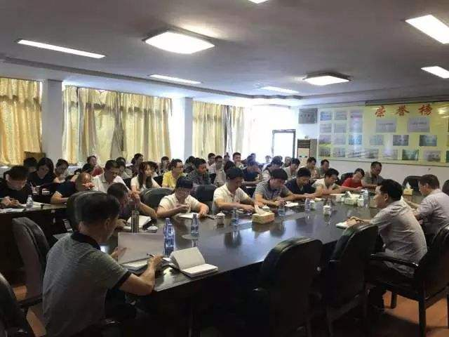
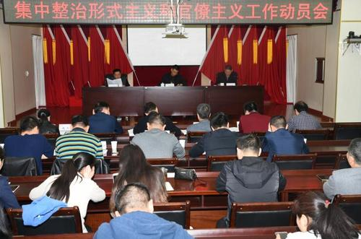

Slide 3


目 录
管理的作用
PDCA管理方法
别人的PDCA
自己的PDCA

Slide 4








管理的作用
组织
有人群的活动就有管理，有了管理，组织才能进行有效的活动，简而言之，管理是保证组织有效地运行所必不可少的条件
组织的作用依赖于管理，管理是组织中协调各部分的活动，并使之与环境相适应的主要力量。所有的管理活动都是在组织中进行，有组织，就有管理，即使一个小的家庭也需要管理；从另一个方面来说，有了管理，组织才能进行正常的活动，组织与管理都是现实世界普遍存在的现象
P
62%
75%
45%
90%

Slide 5
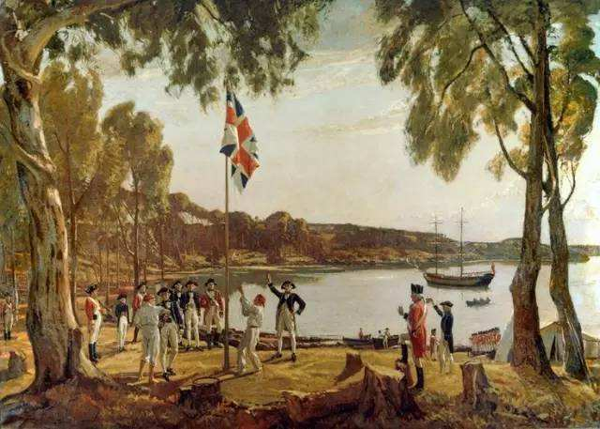
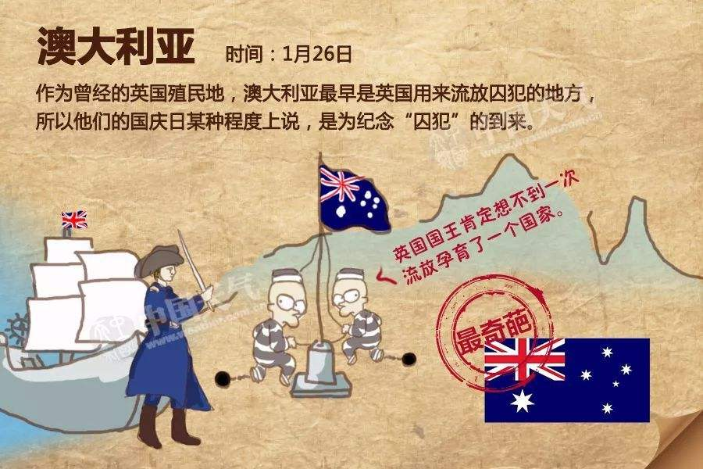
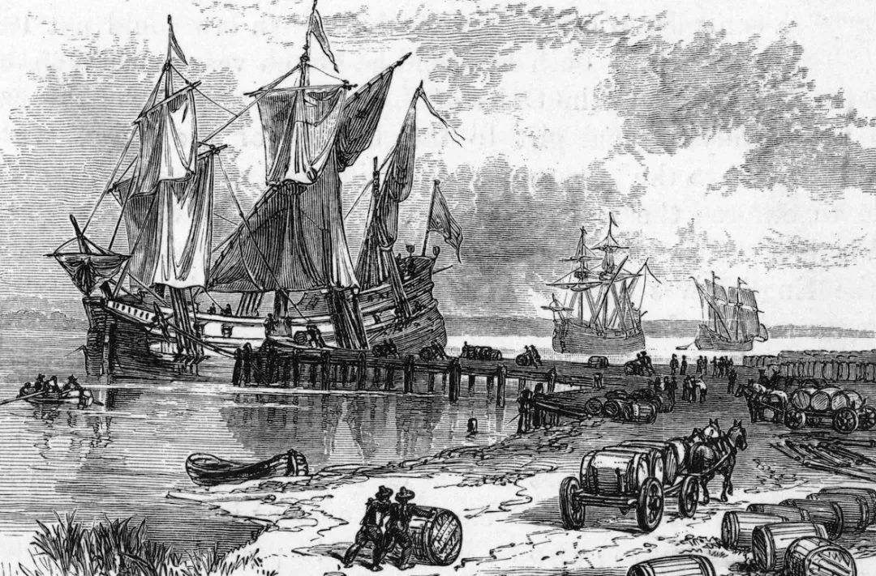

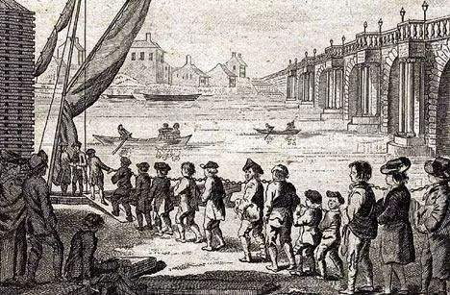

Slide 6

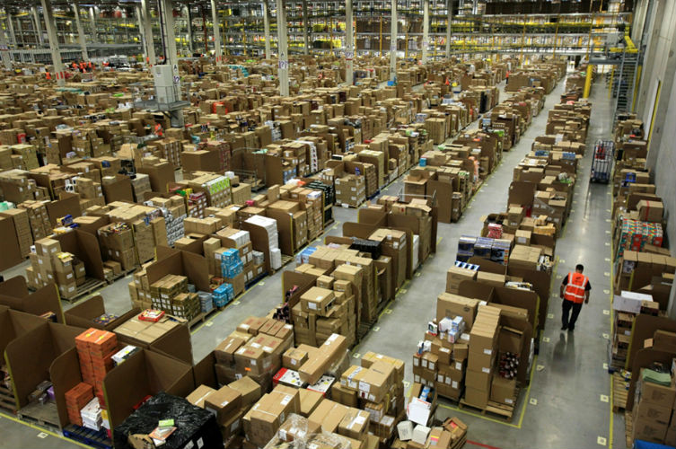
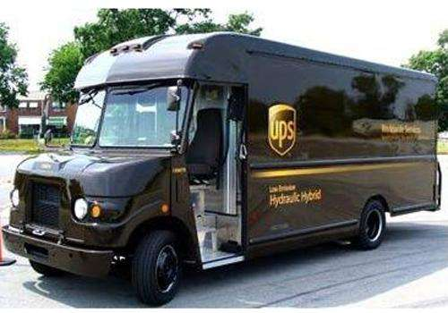
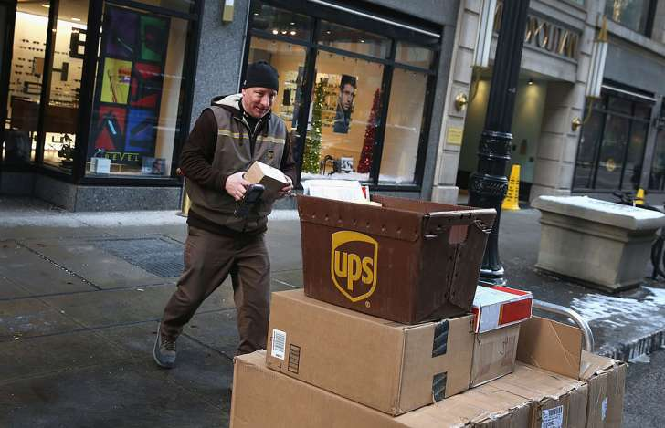
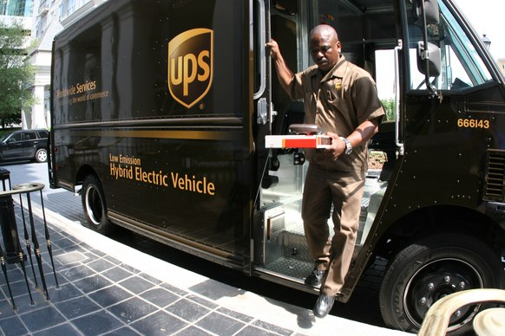
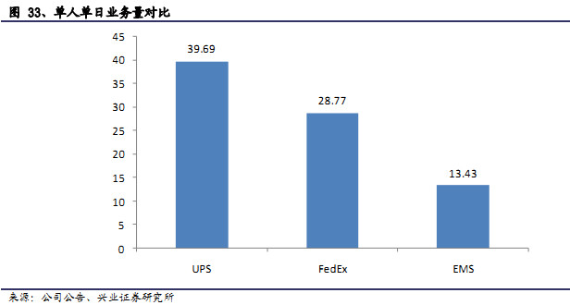

Slide 7
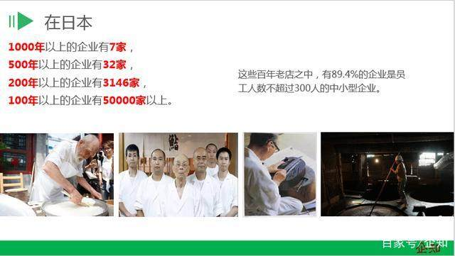
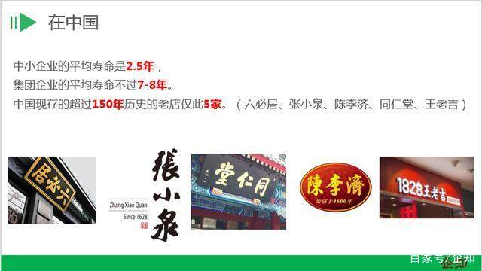
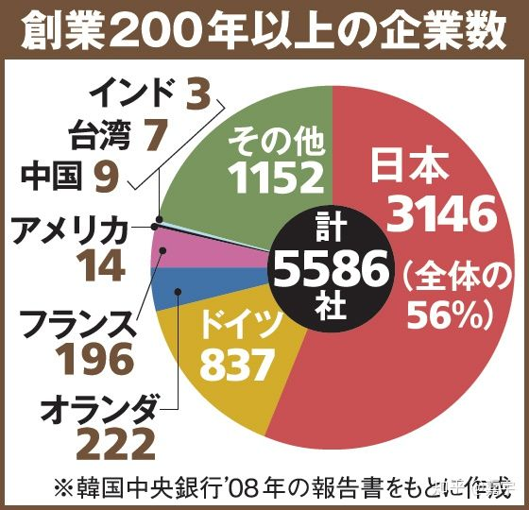






Slide 8
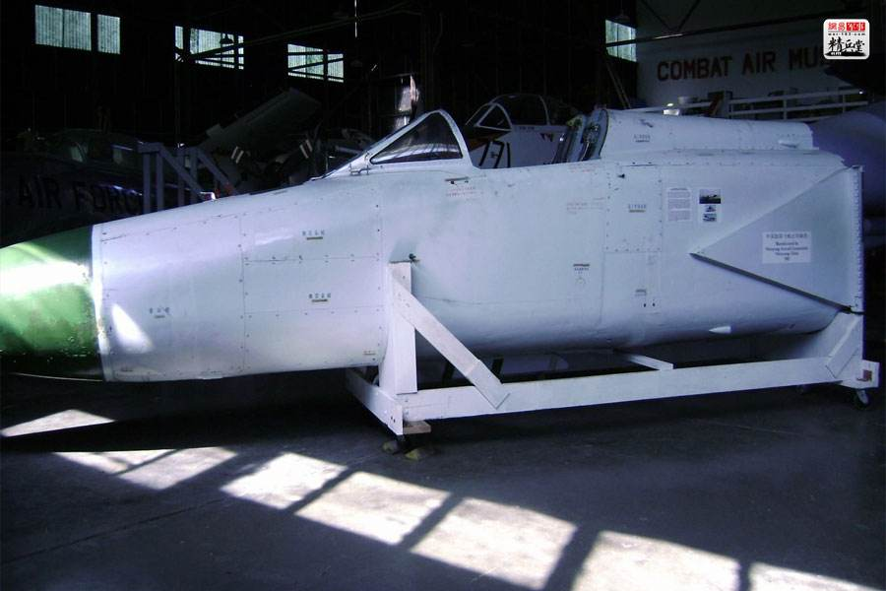
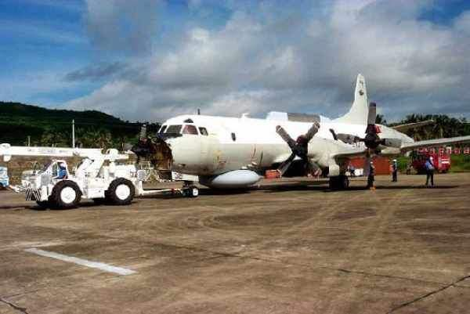
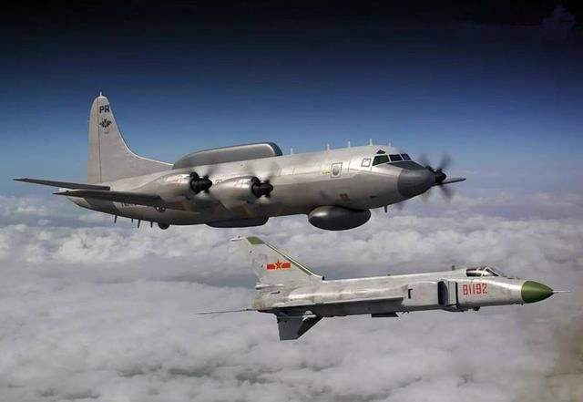
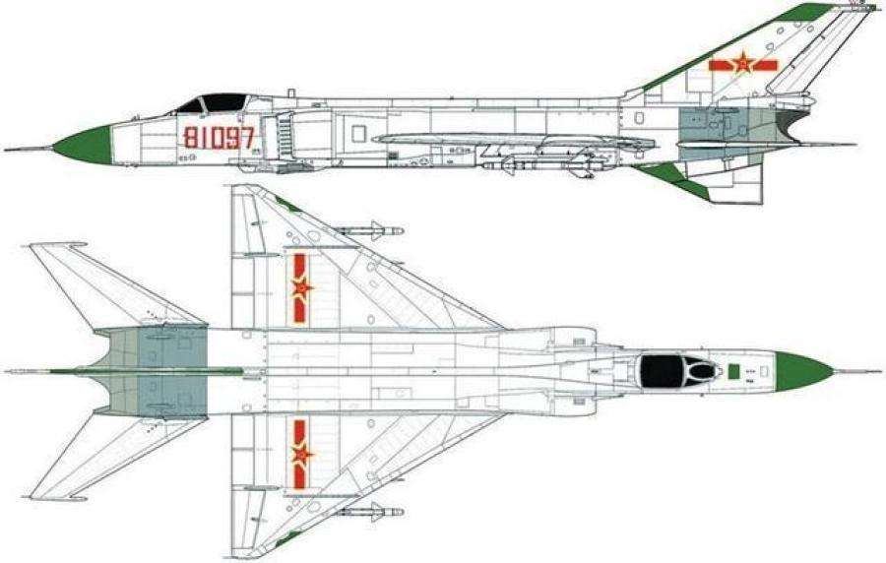
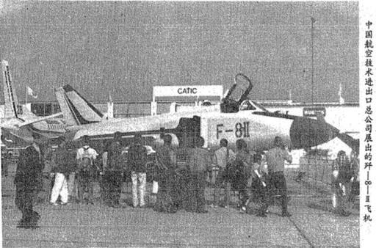
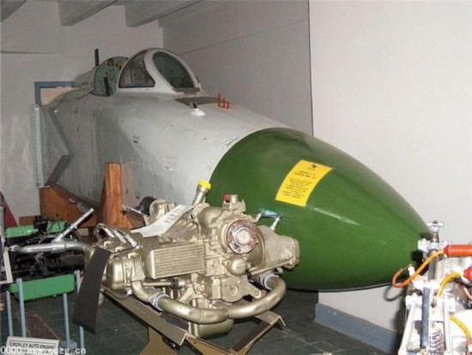
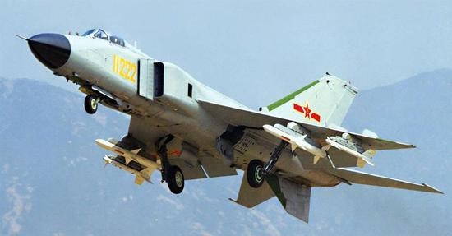

Slide 9






PDCA管理方法
PLAN
DO
在计划阶段，首先需要确定所要达到的目标。这一目标必须制订得尽可能具体，不可含混不清。目标制订得越具体，你与目标的距离就越明确，距离明确了，达成目标的路径就明确了
通常人们只停留在行动措施 “DO” 的阶段。但 “TODO具体任务”，明确了“什么时候做什么”。在团队中，要将 “TODO” 下达至每一位团队成员，最好利用人们常说的 6W3H
SUCCESS
ACT
CHECK
调整方案，归纳起来有以下四大种类。通常我们将这一阶段理解为，在总结和反思的基础之上，为下一个PDCA 循环做好准备
计划阶段制订的路径、问题和解决方案，以及为实施制订的行动措施与具体任务，需要在执行过程当中定期反复地对它们进行验证

Slide 10


制定目标
STEP3
目标越具体、越清晰越好，并提出清晰时限（理想的目标时限通常应该是1-3个月）
明确问题
STEP2
分析存在的所有问题，逐一分类划出主要问题和次要问题
STEP1
制定目标
制定出明确的可执行和有时间限制的具体行动项

Slide 11



目标与理想
A
希望减肥
1个月内脂肪率降至20% 以下
B
想要把公司做强做大
3个月内销售额达到10 亿元
C
希望得到上司的认可
2个月内人事评价达到A 级

Slide 12
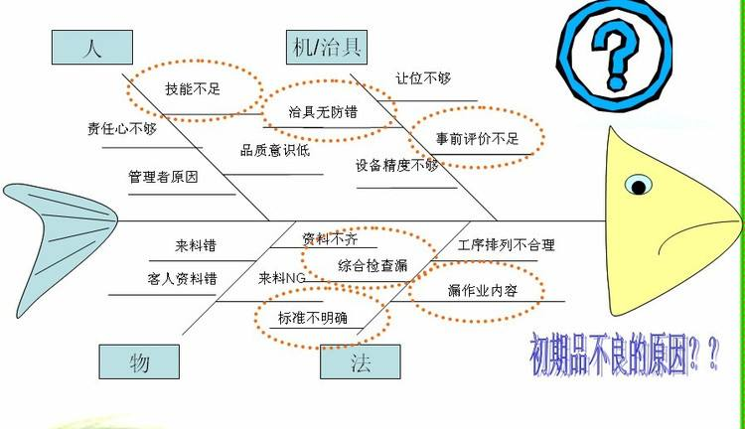
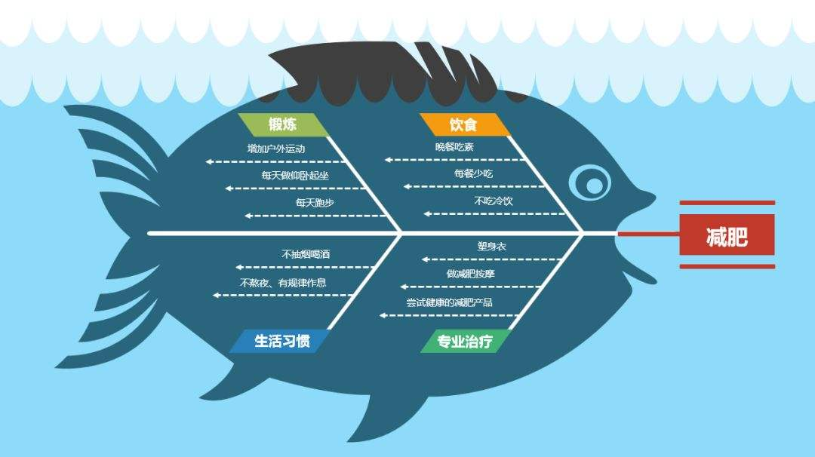
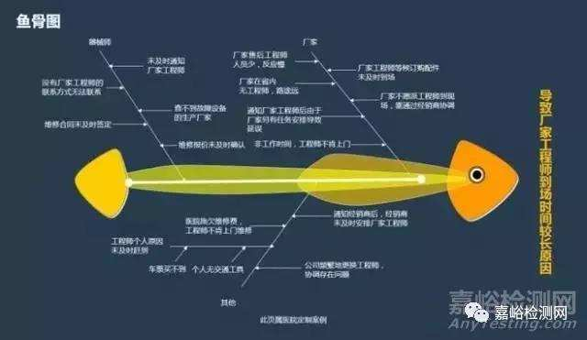

Slide 13



1
发邮件确认对方日程
有了好的方案，其中的细节也不能忽视，计划的内容如何完成好，需要将方案步骤具体化，逐一制定对策，明确回答出方案中的“5W1H”即：为什么制定该措施（Why)、达到什么目标（What)、在何处执行（Where)、由谁负责完成（Who)、什么时间完成（When)、如何完成（How)。使用过程决策程序图或流程图，方案的具体实施步骤将会得到分解。
3
通知对方时间地点
请客户吃饭
2
上网预约餐馆
4
如期赴约

Slide 14








即按照预定的计划、标准，根据已知的内外部信息，设计出具体的行动方法、方案，进行布局。再根据设计方案和布局，进行具体操作，努力实现预期目标的过程
设计出具体的行动方法、方案，进行布局，采取有效的行动；产品的质量、能耗等是设计出来的，通过对组织内外部信息的利用和处理，作出设计和决策，是当代组织最重要的核心能力。设计和决策水平决定了组织执行力
对策制定完成后就进人了实验、验证阶段也就是做的阶段。在这一阶段除了按计划和方案实施外，还必须要对过程进行测量，确保工作能够按计划进度实施。同时建立起数据采集，收集起过程的原始记录和数据等项目文档

Slide 15




1
确认大目标的达成率
2
确认子目标的达成率
3
确认行动计划的达成率
4
查明失败的原因
CHECK

Slide 16

不需要任何调整
调整解决方案
大幅度修改计划
对总体目标进行调整
Notes:
对总体目标进行调整

Slide 17
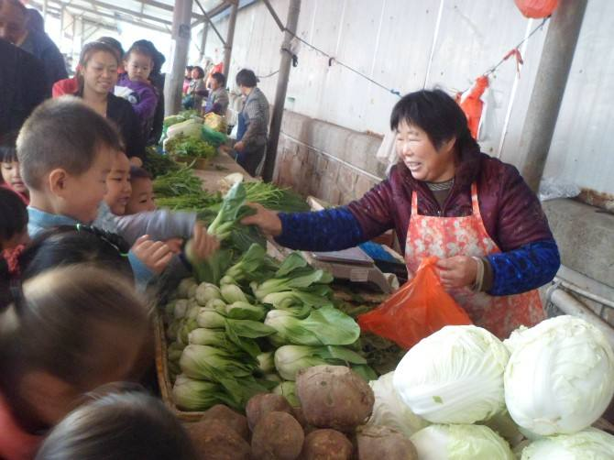
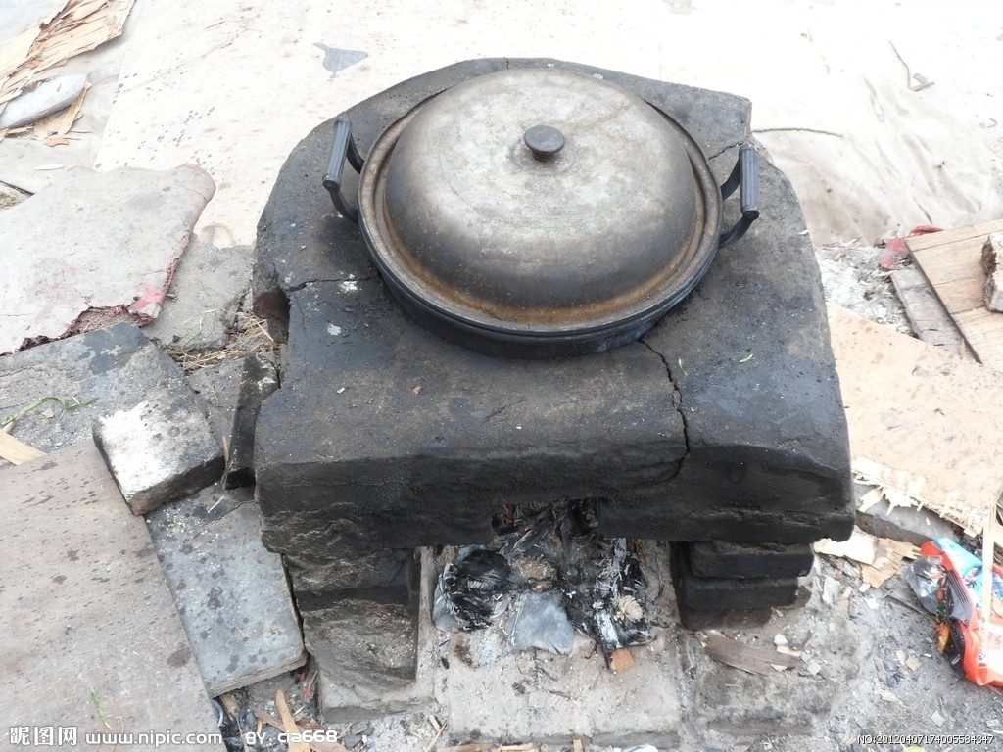
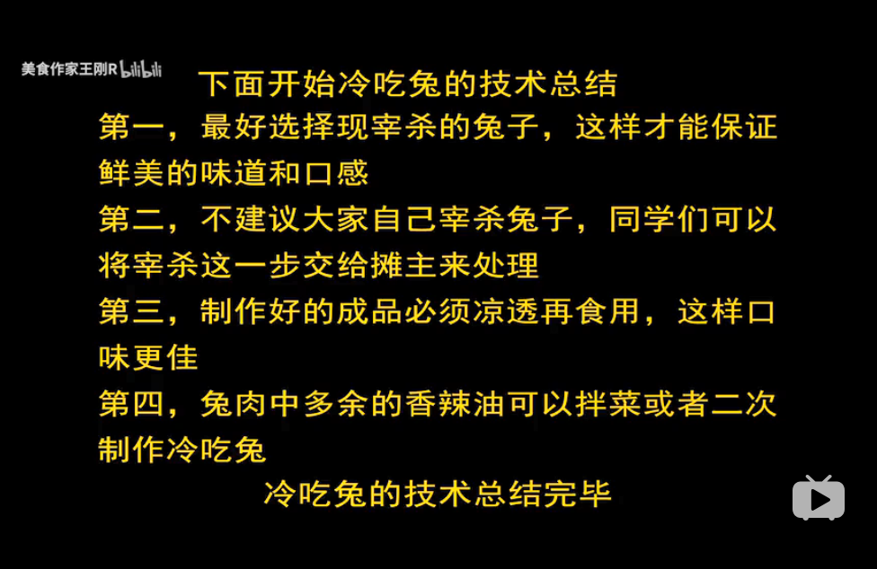
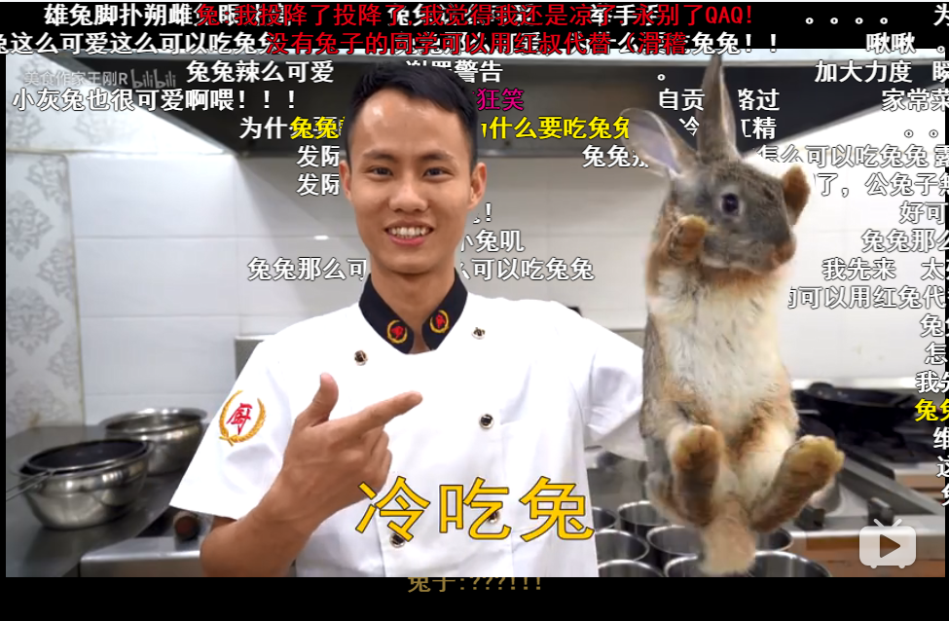
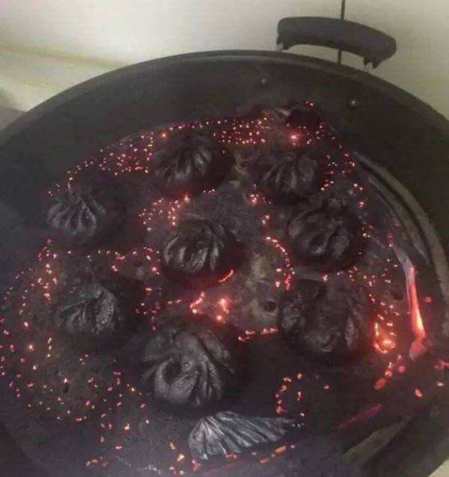
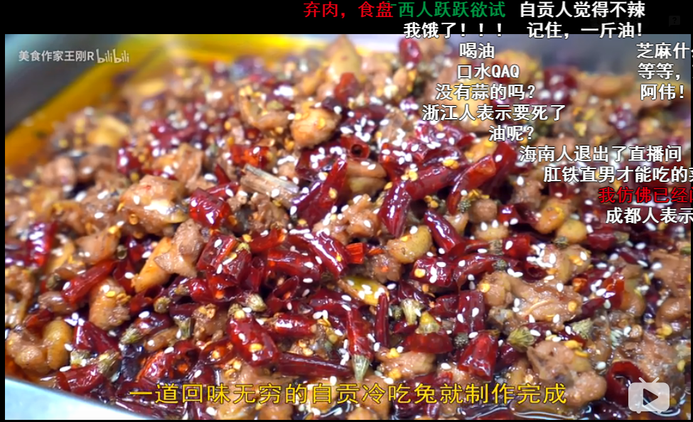
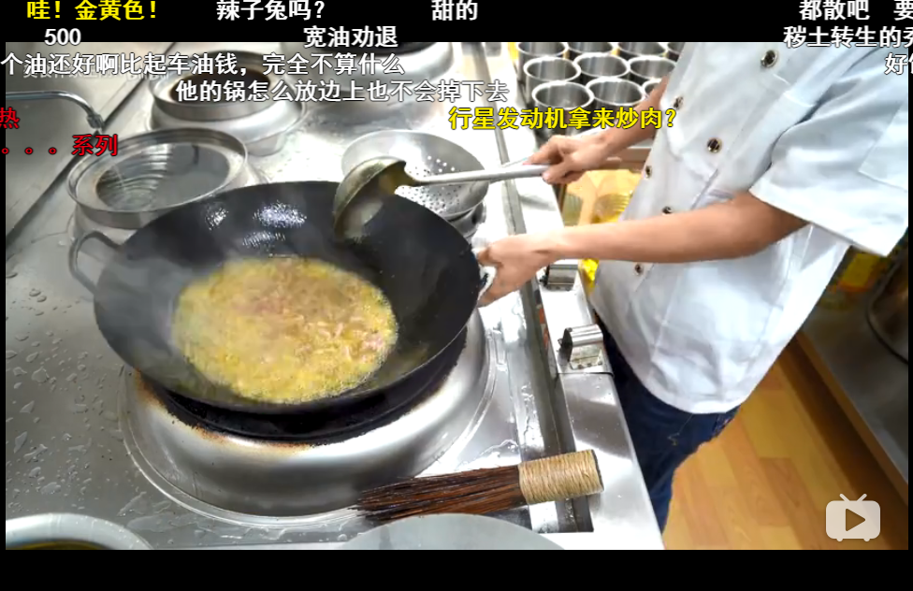
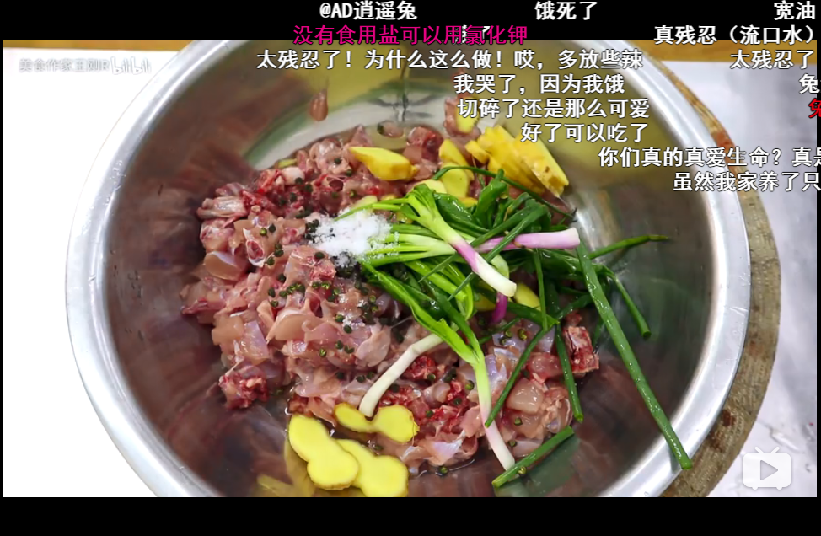
一流的厨师和我之间的差别（一流厨师用PDCA,我不用PDCA）

Slide 18
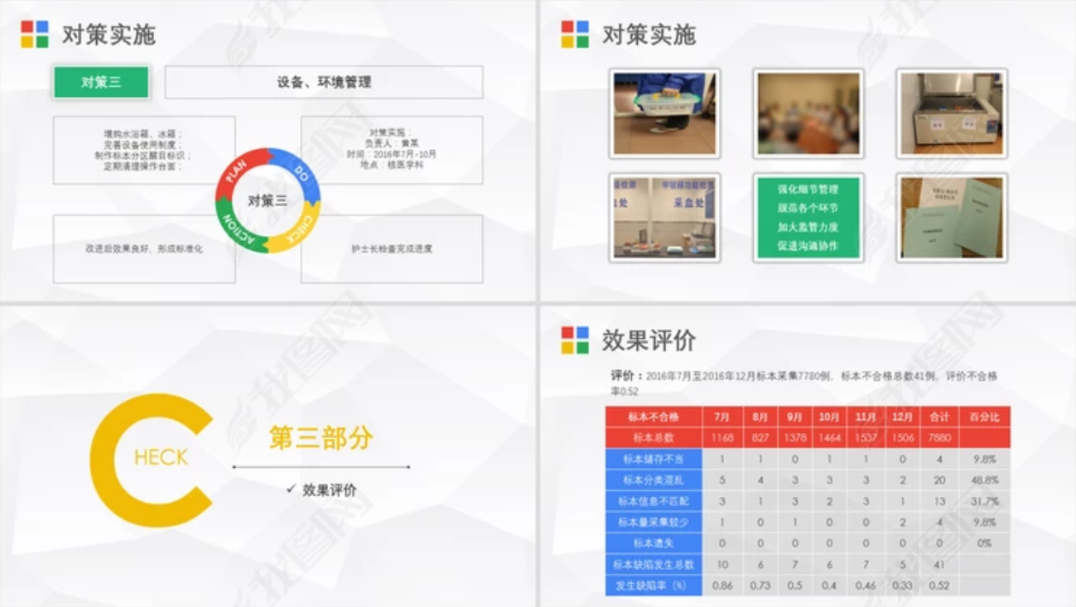
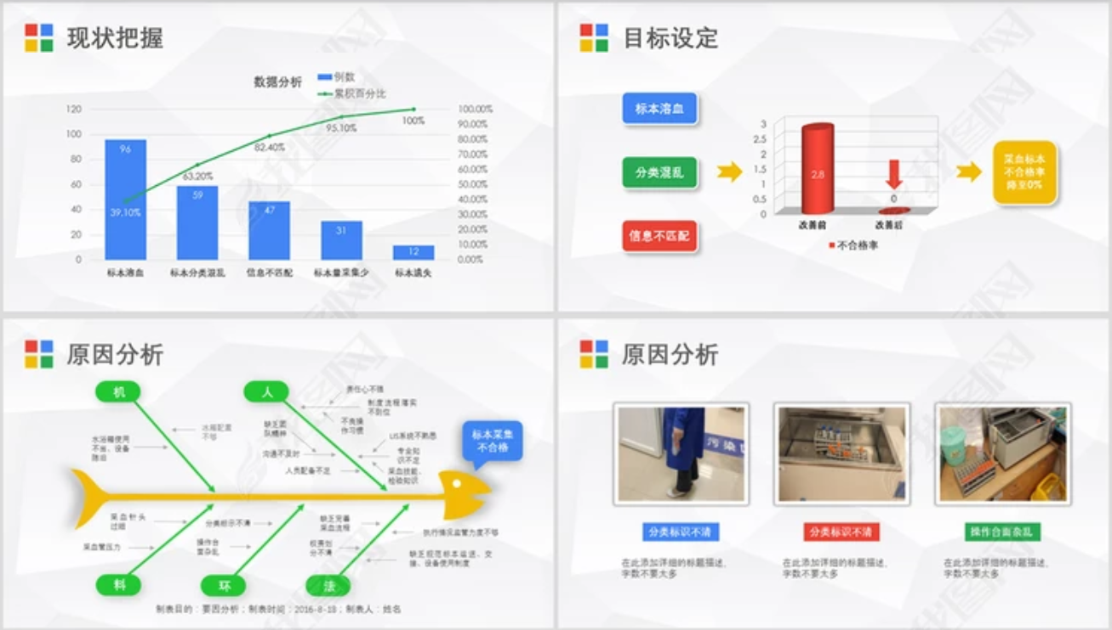
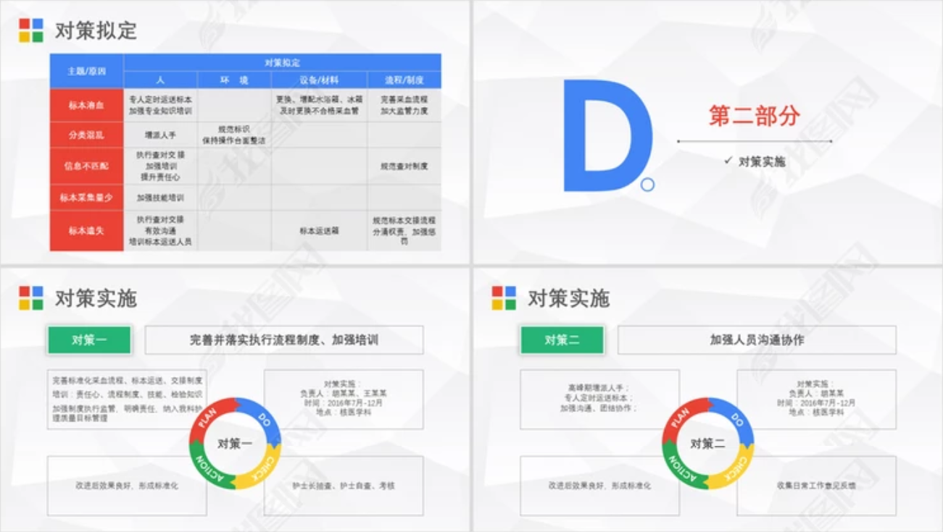
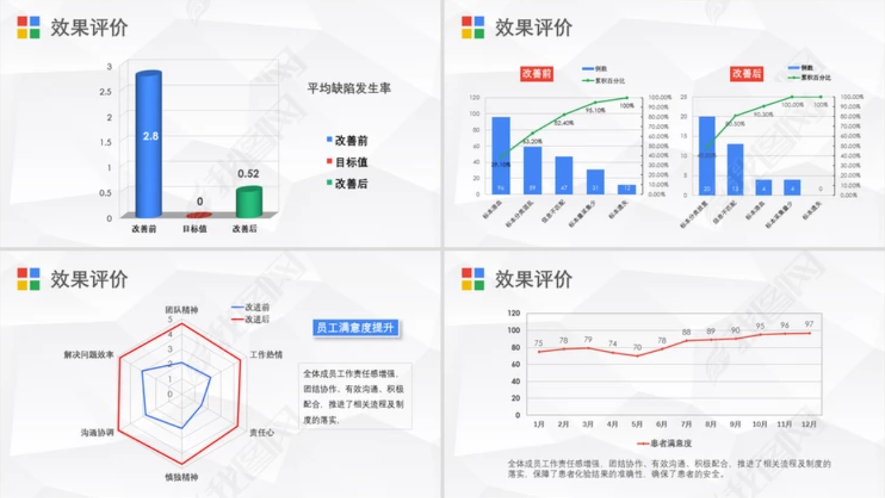
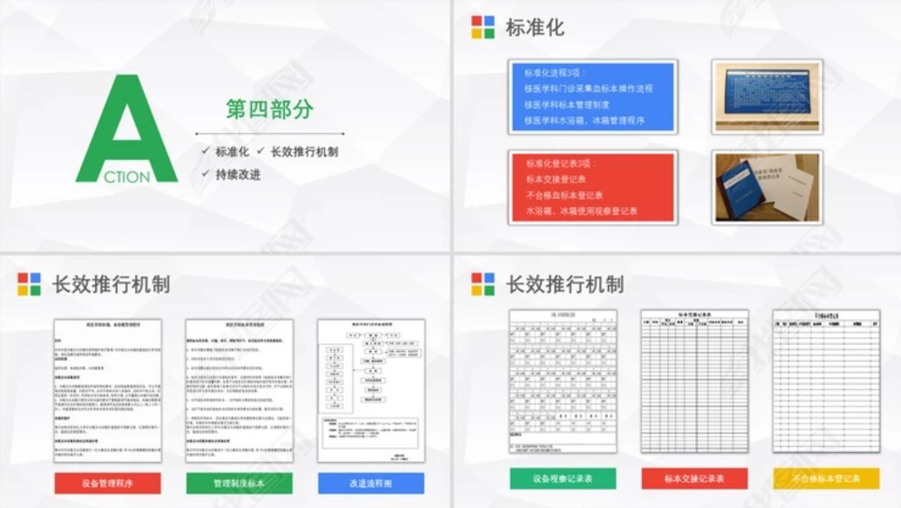
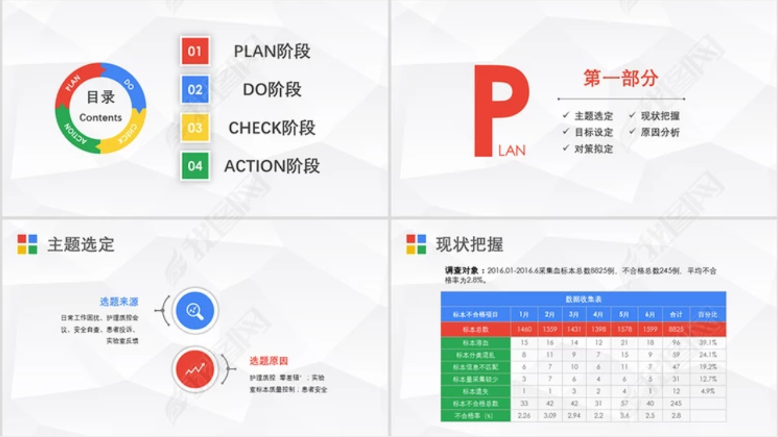
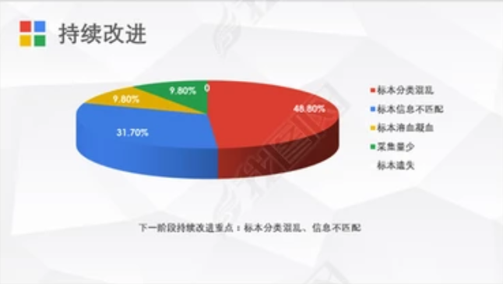

Slide 19
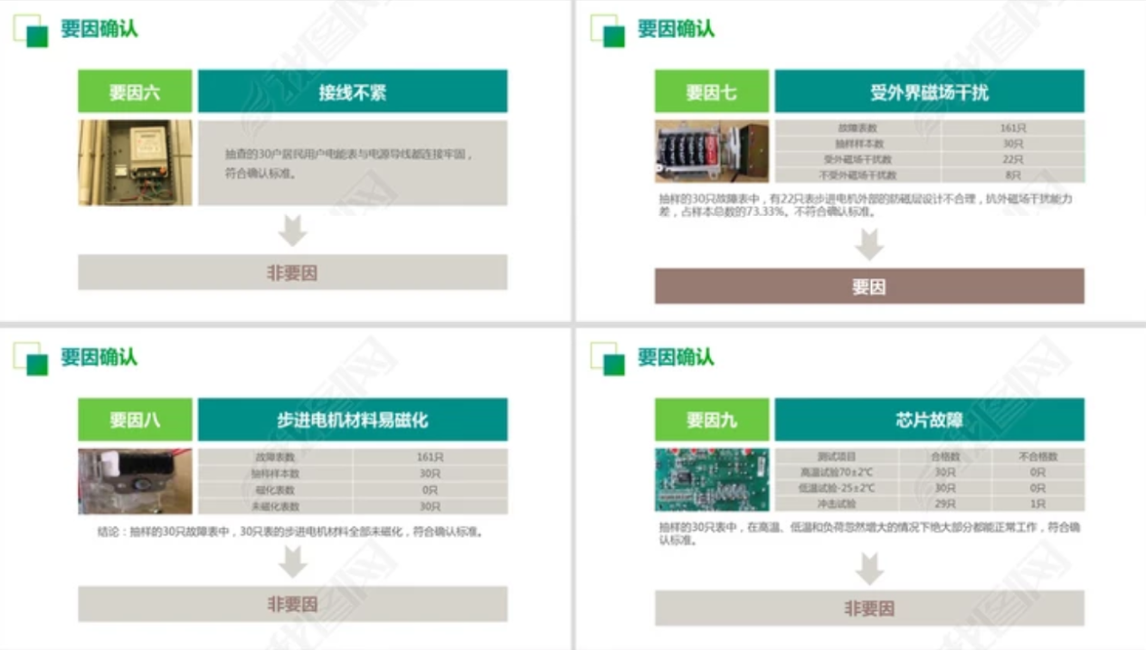
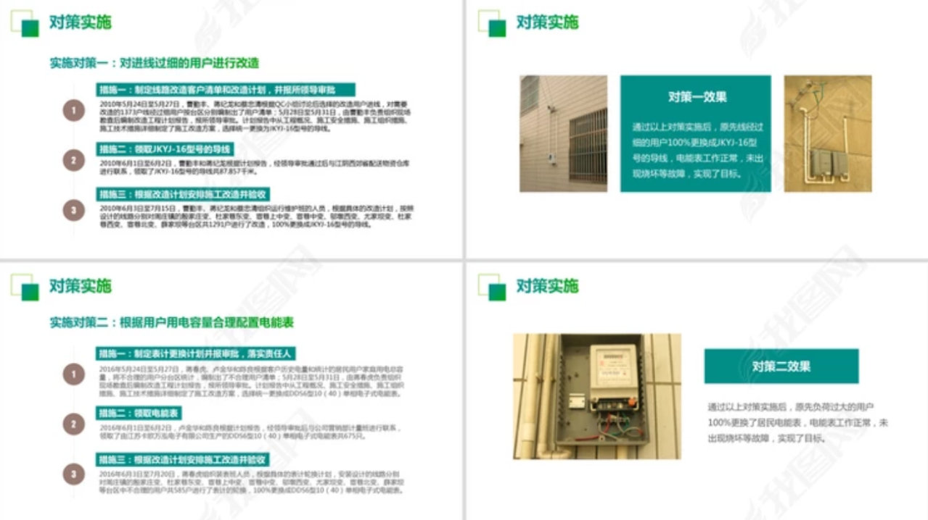
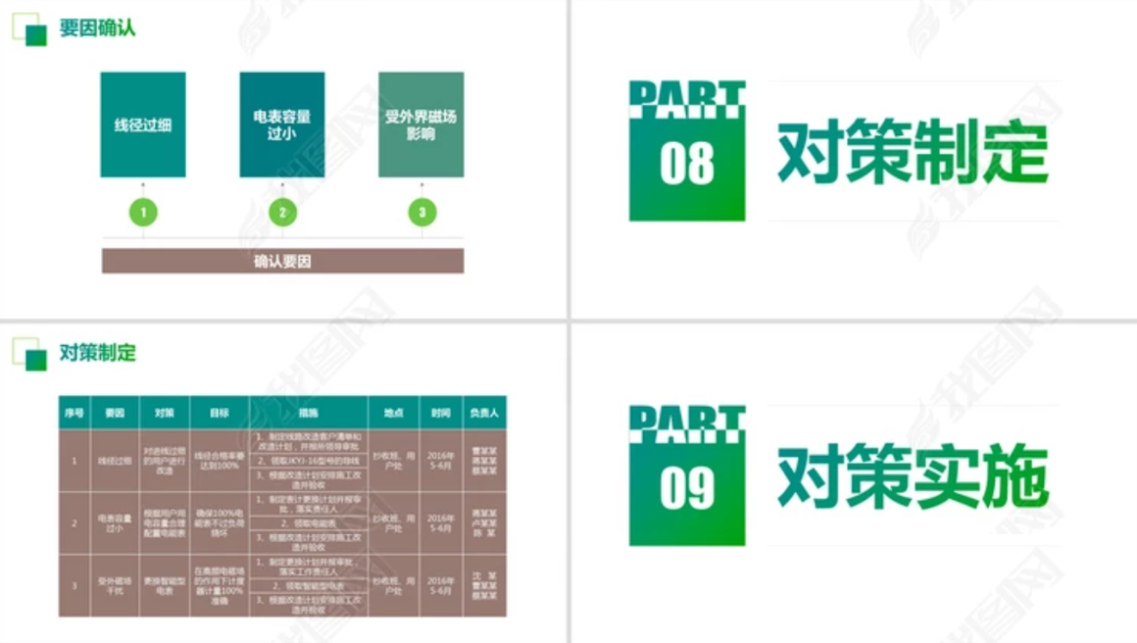
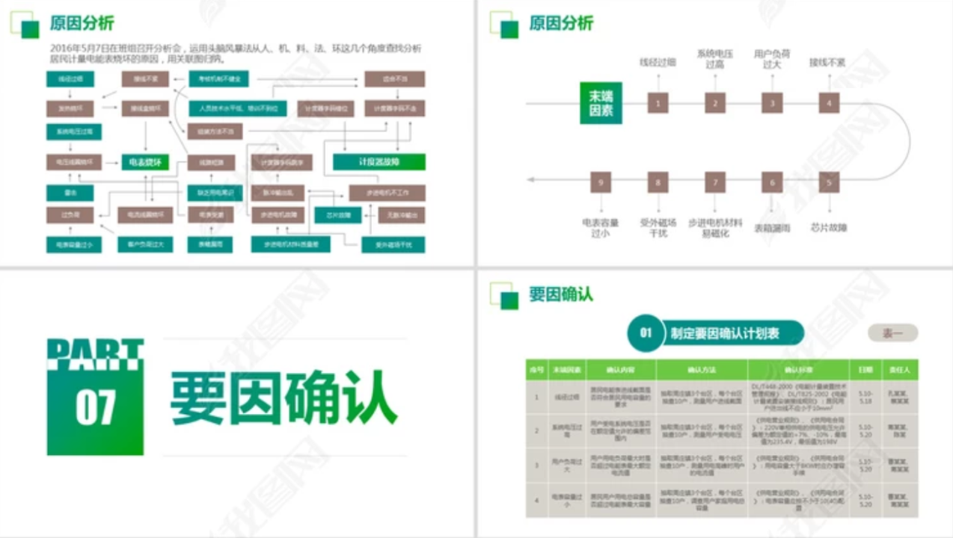
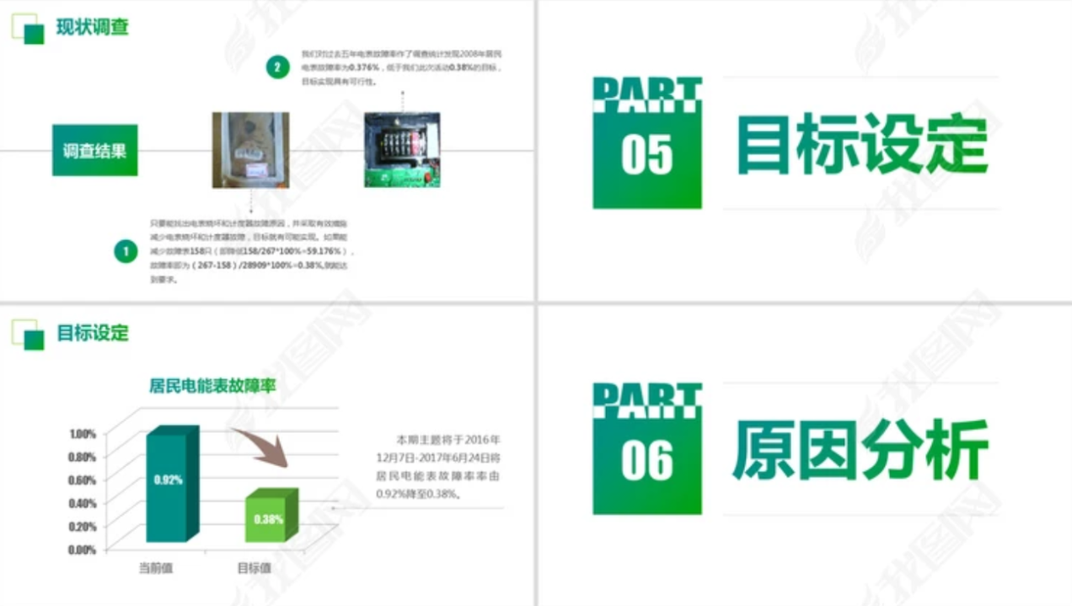
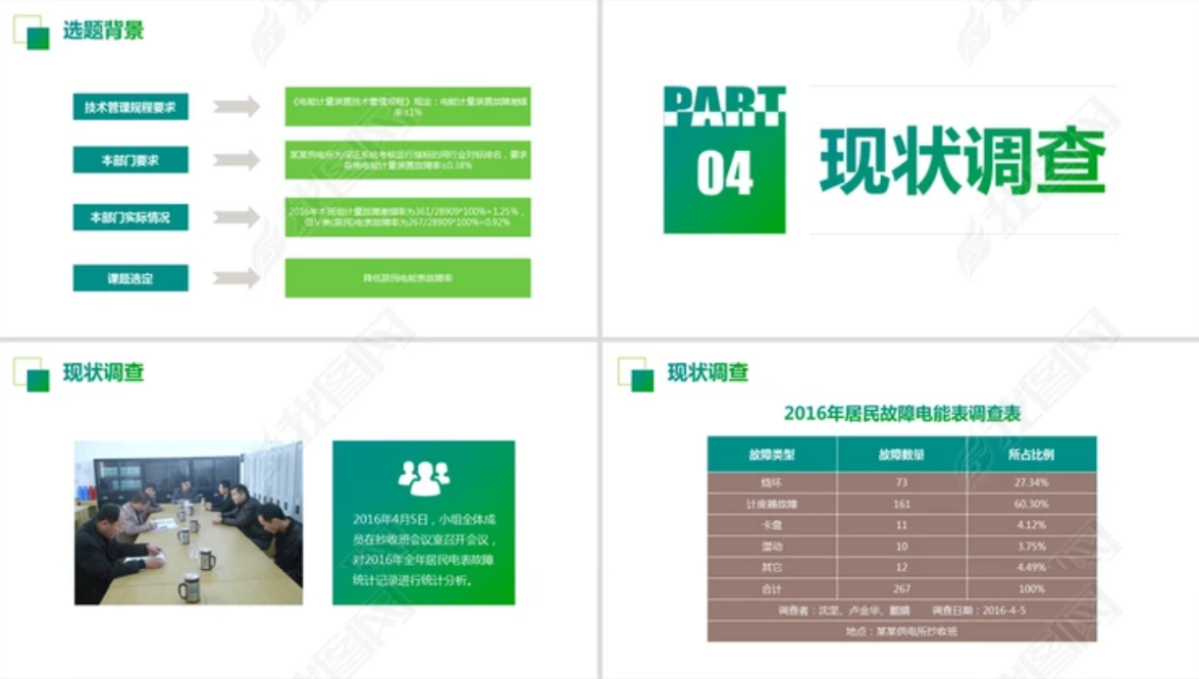
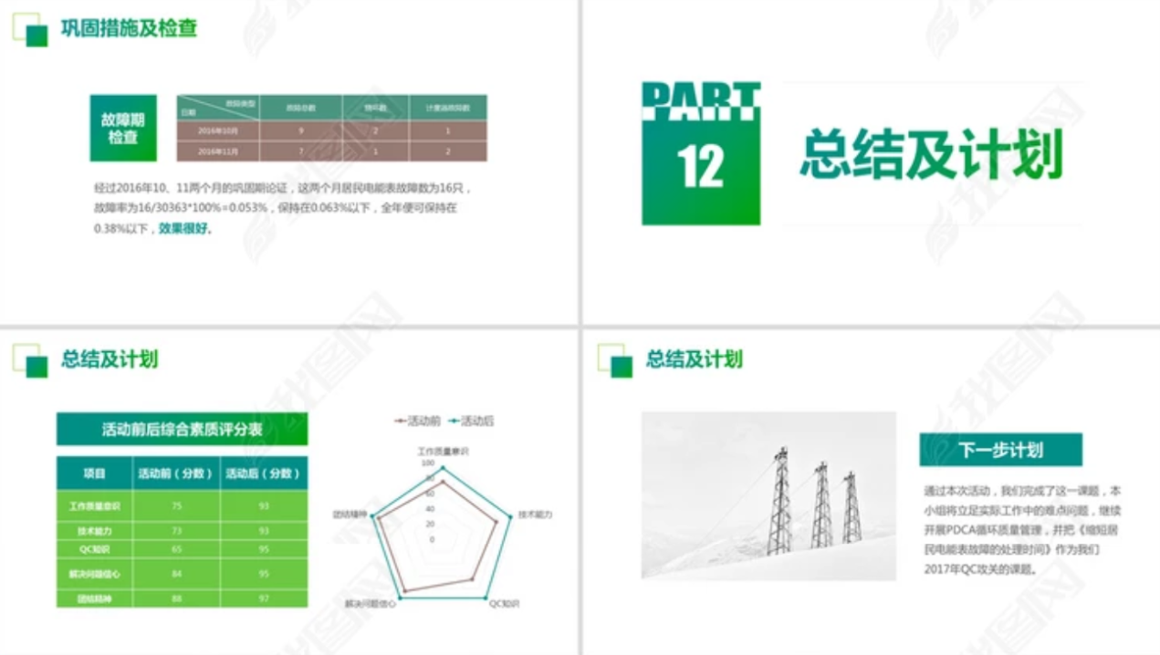
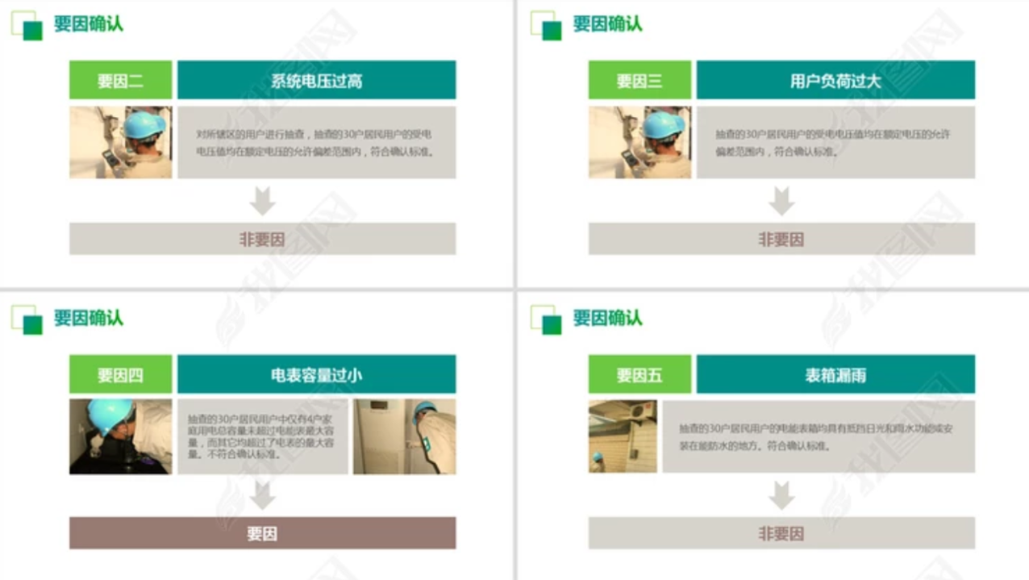
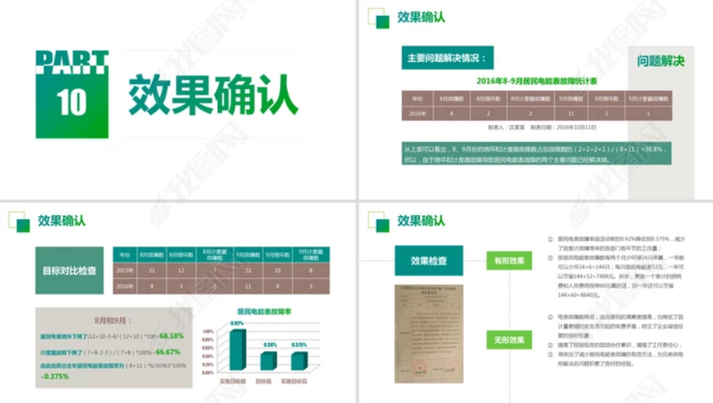


Slide 20
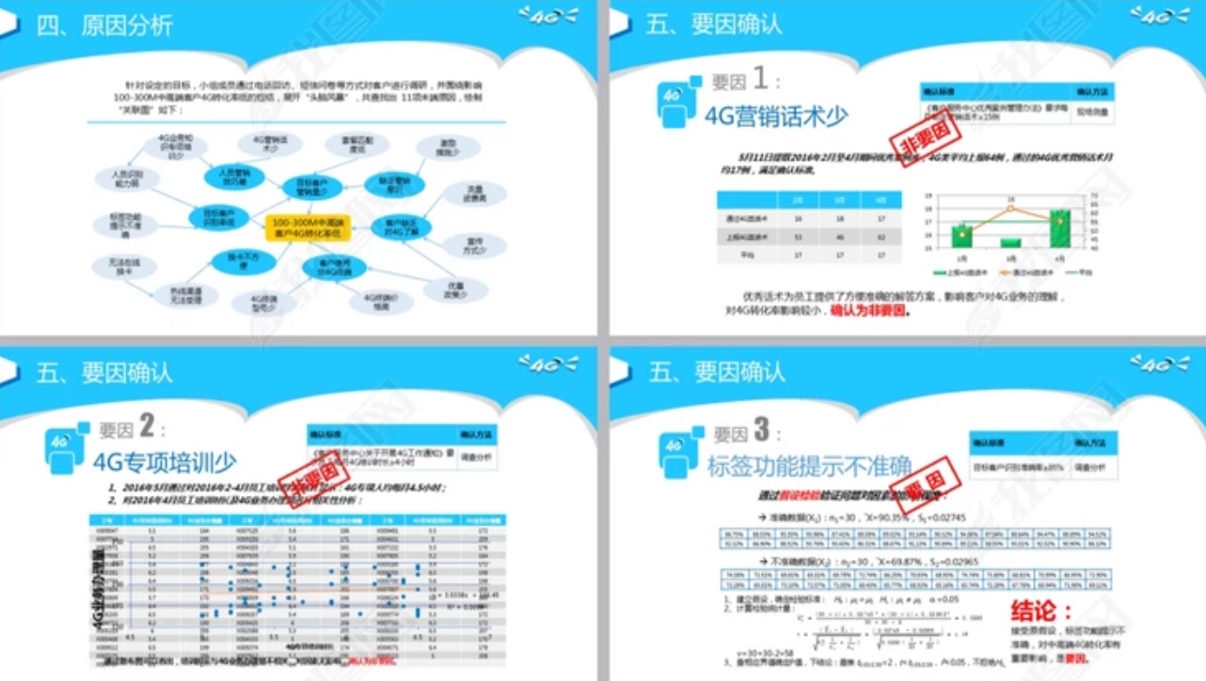
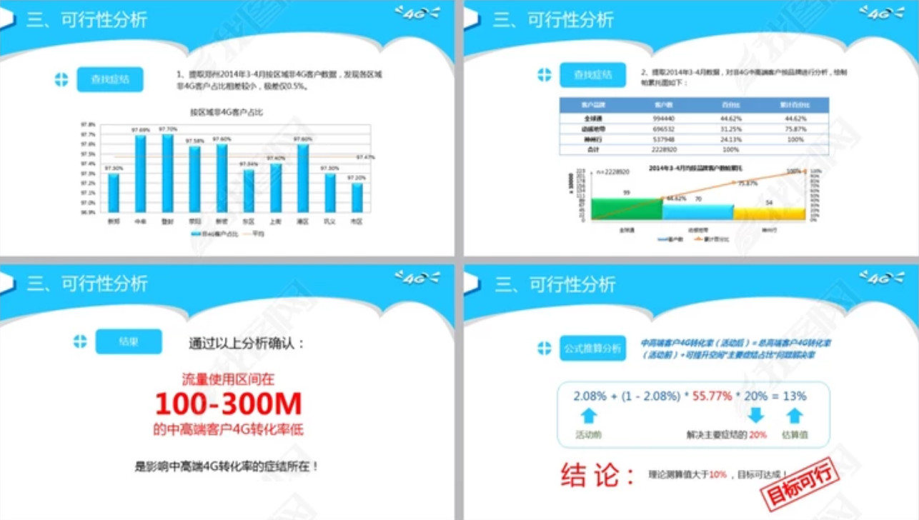









Slide 21

开发新的SCRUM管理工具

Slide 22
不好用
达不到需求
不方便推广
主要问题
容易锁住
无法统计使用时间
EXCEL方式太繁琐
共享盘慢
无法灵活统计数据
无法形成产品
编辑麻烦
不能快速查看
自己都用不好
不好用
达不到需求
不方便推广
容易锁住
无法统计使用时间
替换EXCEL
EXCEL方式太繁琐
共享盘慢
无法灵活统计数据
无法形成产品
编辑麻烦
不能快速查看
自己都用不好

Slide 23



Slide 24

制定团队出游计划

Slide 25
目的地品质
时间
价格
主要问题
要找好玩的地方
利用周末时间
补助有限
旅游业发达
尽量少请假
个人自费额度适中
社会治安良好
时间短了玩不尽兴
价格便宜也不合适
目的地品质
时间
价格
要找好玩的地方
利用周末时间
制定出游目的地
补助有限
旅游业发达
尽量少请假
个人自费额度适中
社会治安良好
时间短了玩不尽兴
价格便宜也不合适

Slide 26







Slide 27



Slide 28

谢谢观看！

